Slide 1
Chasing the score
Агапов Никита Борисович
Ученик группы Л10-3

Slide 2
Цели и задачи
Цель:
Создание игры для развития математического мышления и логики на платформе Android Studio.
Задачи:
1) Анализ достоинств и недостатков математических игр, существующих на сегодняшний день на платформе Android;
2) Создание математической игры с разными уровнями сложности;
3) Проверка работоспособности игры на платформе Android;

Slide 3
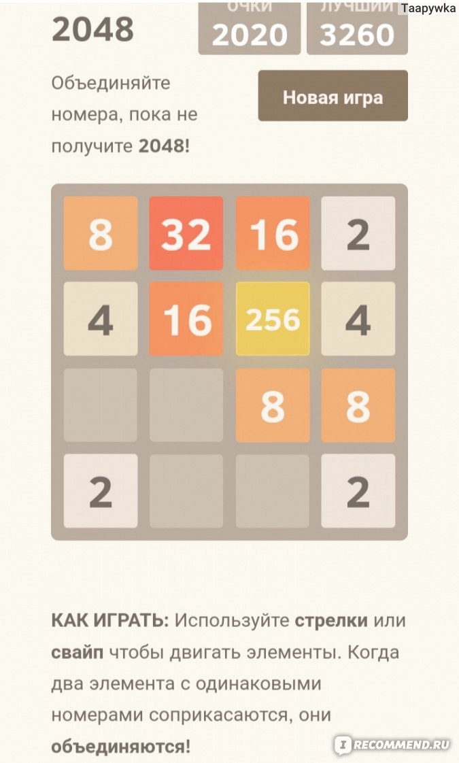
Анализ математических игр на платформе Android
Игра “2048”
Достоинство игры:
Наличие уровней сложности, что позволяет каждому пользователю выбрать подходящий для себя уровень.
Недостаток игры:
Продолжительный игровой процесс, который отнимает много времени.
Рисунок 1 – Интерфейс игры “2048”

Slide 4
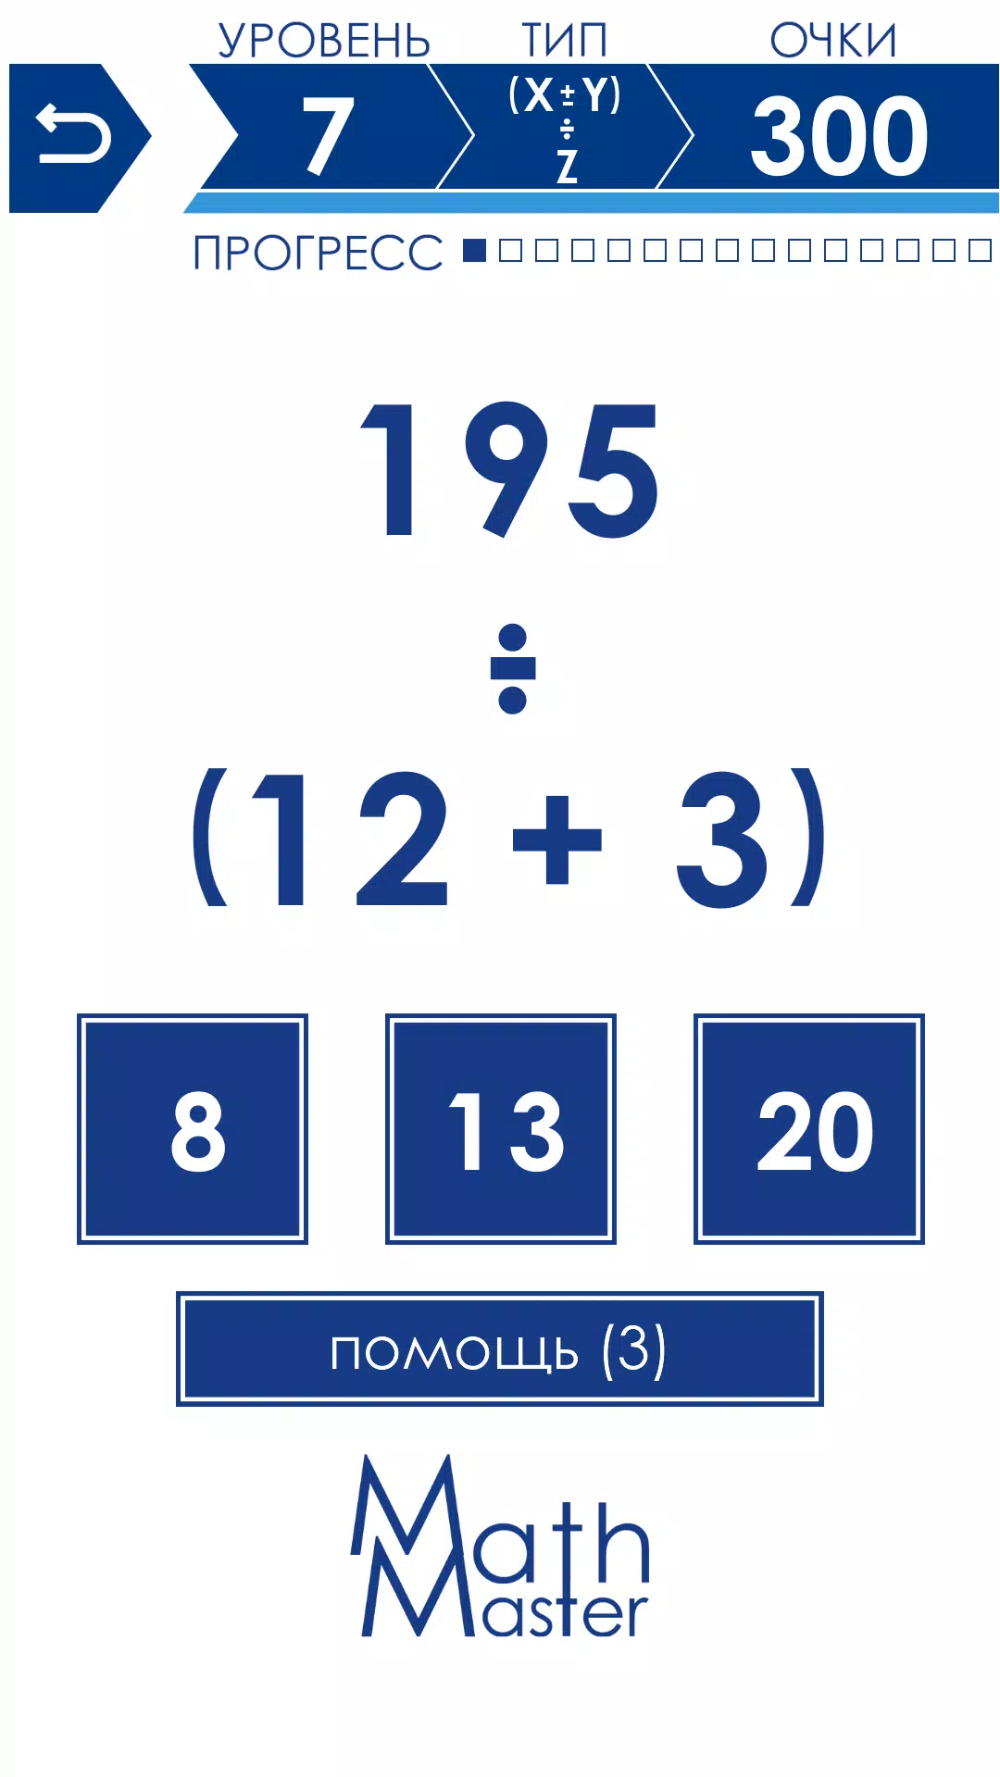
Анализ математических игр на платформе Android
Игра “Мастер математики”
Достоинства игры:
Возможность выбора уровня;
Понятность игры.
Рисунок 2 – Интерфейс игры “Мастер математики”

Slide 5
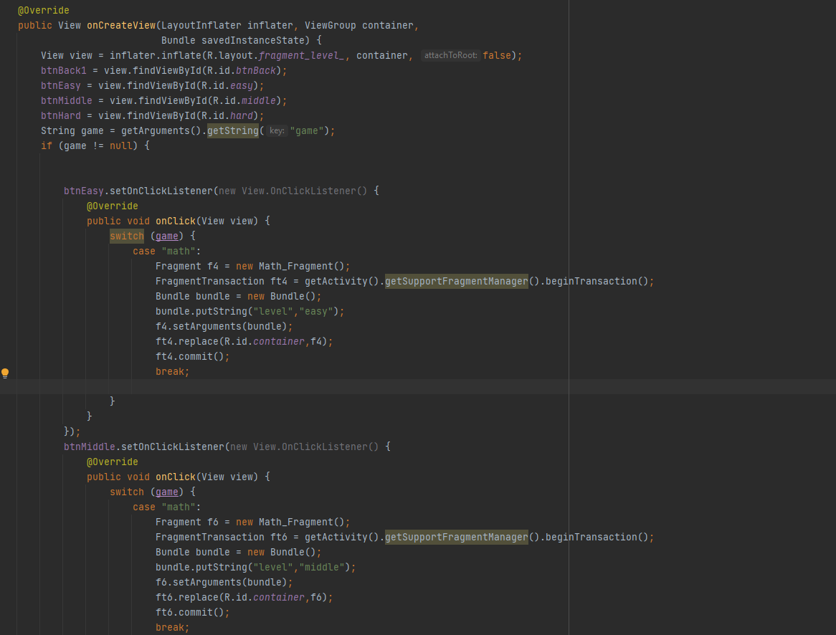

Создание математической игры с разными уровнями сложности
Рисунок 3 – Код на языке Java для выбора уровня сложности в игре
Рисунок 4 – Реализация в игре

Slide 6
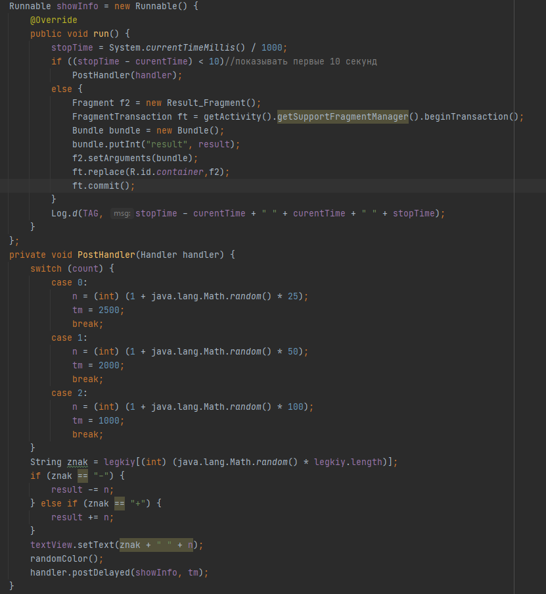

Создание математической игры с разными уровнями сложности
Рисунок 5 – Код на языке Java для реализации цикла с появлением чисел
Рисунок 6 – Реализация в игре

Slide 7
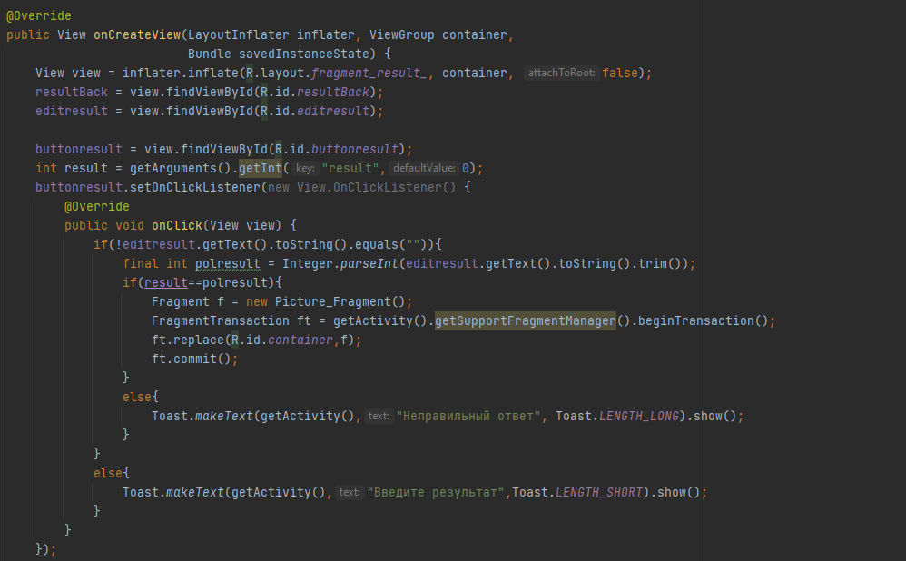
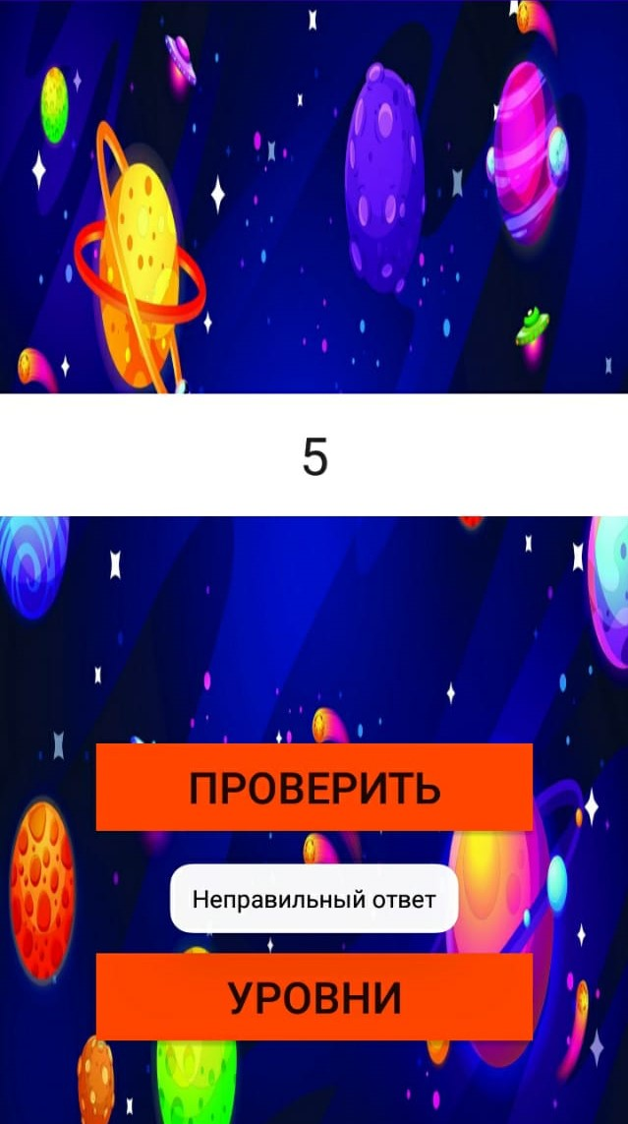
Создание математической игры с разными уровнями сложности
Рисунок 7 – Код на языке Java для получения и вывода результата
Рисунок 8 – Реализация в игре

Slide 8
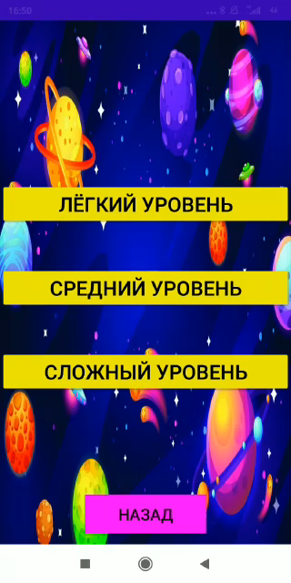
Проверка работоспособности игры на платформе Android

Slide 9
Вывод
Создание данного тренажёра является актуальной темой в наше время, так как при его прохождении дети школьного и дошкольного возраста смогут развивать свои математические способности на основе решения простейших математических примеров.

Slide 10
Спасибо за внимание!

